Slide 1
Capítulo 17
Elementos de transmissão flexíveis
© 2015 by McGraw-Hill Education. This is proprietary material solely for authorized instructor use. Not authorized for sale or distribution in any manner. This document may not be copied, scanned, duplicated, forwarded, distributed, or posted on a website, in whole or part.

Slide 2
Chapter Outline

Slide 3
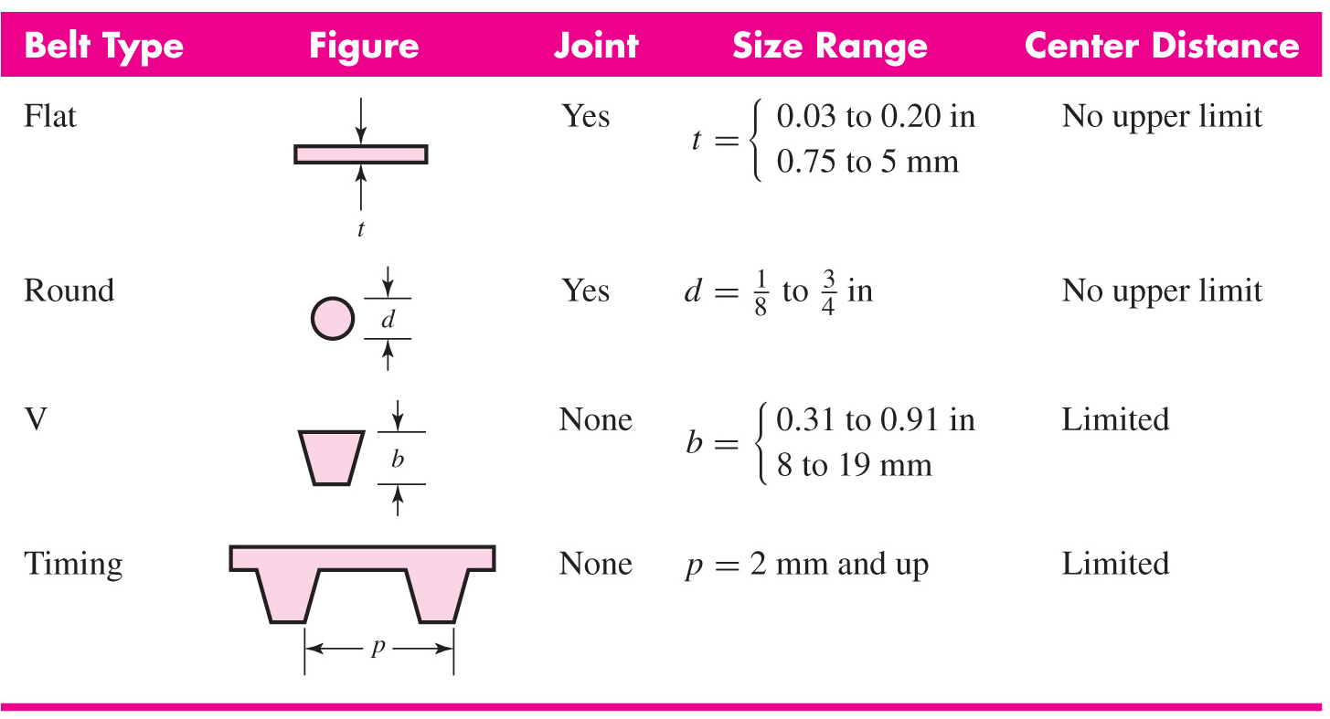
Características de alguns tipos comuns de corrias
Plana
Pode emendar
Sem limitação
Redonda
Pode emendar
3 a 20 mm
Sem limitação
De acordo com os
perímetros fabricados
Sem emenda
Conforme aplicação*
De acordo com os
perímetros fabricados
Sincronizadora
1
De acordo com os
perímetros fabricados
Poli V
Sem emenda
* Para aplicações de conversão rotativo linear, onde o curso será menos que a distância entre centros, pode ser aberta com fixação por grampos próprios

Slide 4
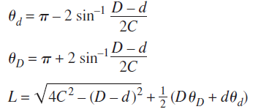
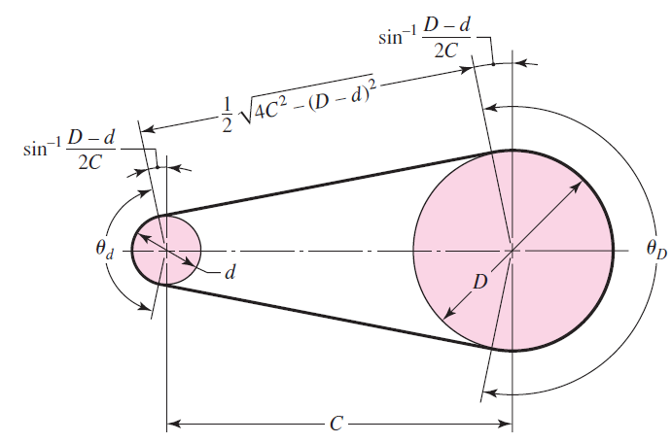
Geometria de transmissão por correias planas não inversora
Fig.17–1a

Slide 5
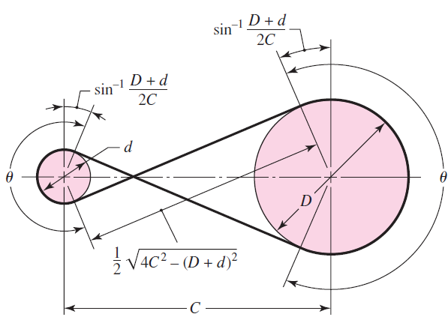
Geometria de transmissão por correias planas inversora
Fig.17–1b

Slide 6
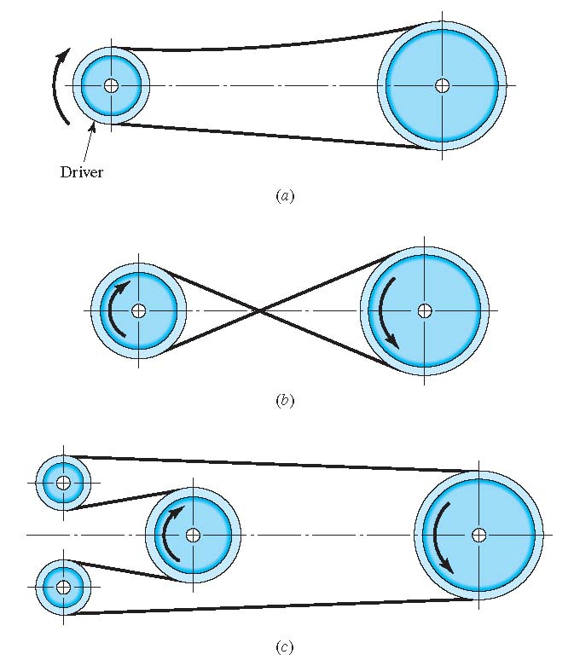
Geometrias reversoras
Fig.17–2

Slide 7
Correias planas com mudança de direção de eixo
Fig.17–3

Slide 8
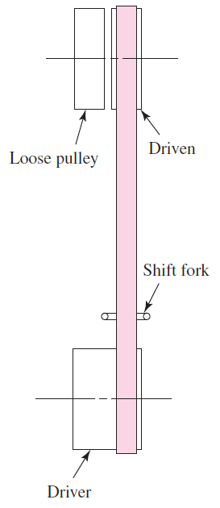
Acoplamento por correia plana com polia livre
Polia livre
Polia conduzida
Grafo de acoplamento
Fig.17–4
Polia motora

Slide 9
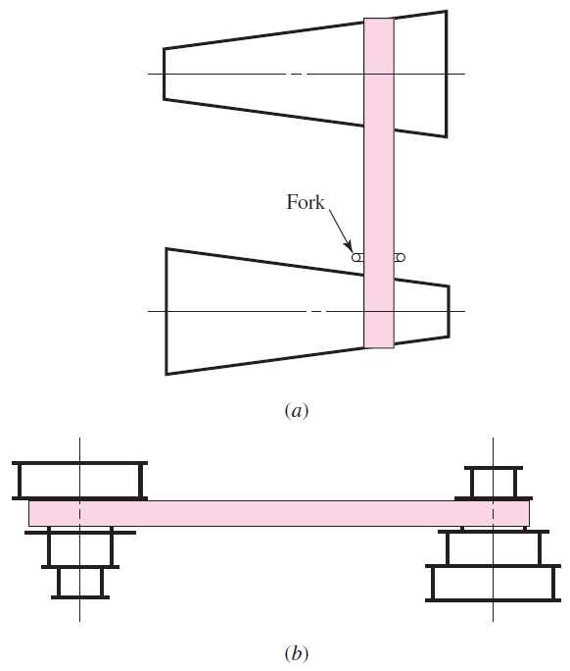
Variadores de velocidade
Contínuo
Discreto
Fig.17–5

Slide 10
Corpo livre infinitesimal para uma correia
Fig.17–6

Slide 11
Corpo livre infinitesimal para uma correia
Fig.17–6

Slide 12
Análise de atrito para correias

Slide 13
Força tensora devida a força centrífuga
Onde:
v: Velocidade me m/s;
Onde:
b: largura da correia;
t: Espessura da correia;
ρ=densidade em kg/m³

Slide 14
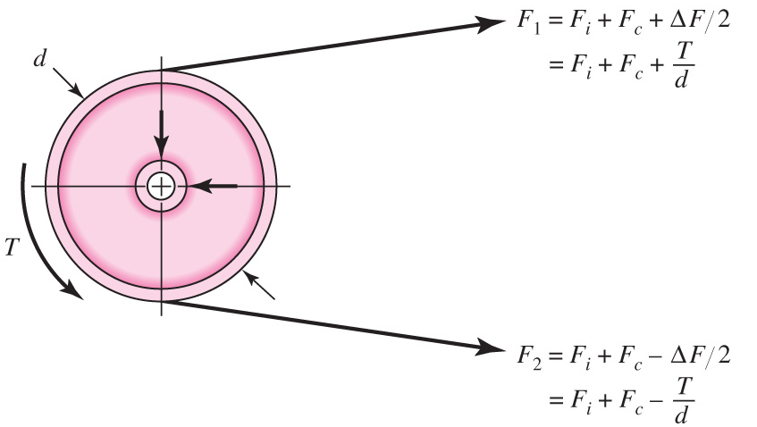
Forças e torques na polia
Fig.17–7
Onde:
F_{i} = Pré carga na correia;
F_{c} = Força na correia devida a força centrípeta;
ΔF = Tensão devida ao torque transmitido;
d = Diâmetro da polia.

Slide 15
Tensão de pré-carga

Slide 16
Flat Belt Tensions

Slide 17
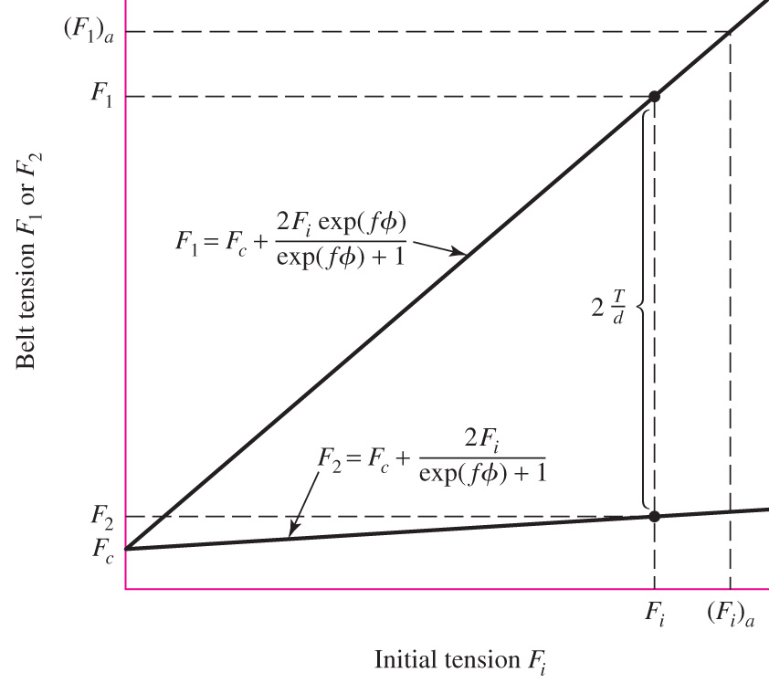
Gráfico de tensões na correia em função da tensão de précarga
Tensões F₁ e F₂ nas correias
Fig.17–8
Tensão de pré-carga

Slide 18
Potência Transmitida
Onde:
P=Potência em [W]
F₁= Força no lado tensionado pelo torque [N];
F₂= Força no lado solto da correia [N];
v= Velocidade [m/s]
Onde:
T=Torque[N*m]
ω= Velocidade ângular [rad/s];
K_{s}= Fator de serviço;
FS= Fator de segurança.

Slide 19
Fatores de correção
Onde:
(F₁)_{a} = Força admissível de tração na correia [N]
b = Largura da correia [m];
F_{a} = Força admissível na correia [N];
C_{p} = Fator de flexão da correia sobre as polias;
Cv = Fator de velocidade (apenas para couro), para poliamida usar 1.

Slide 20
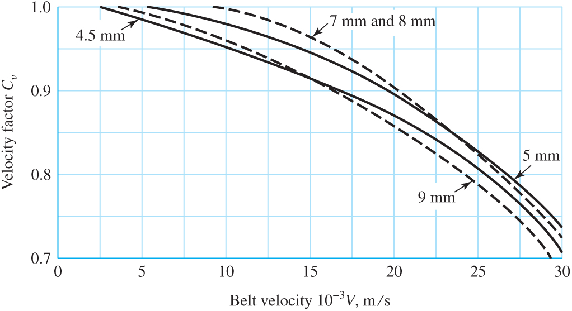
Fator de correção de velocidade C_{v} para correias de couro
Fig.17–9

Slide 21
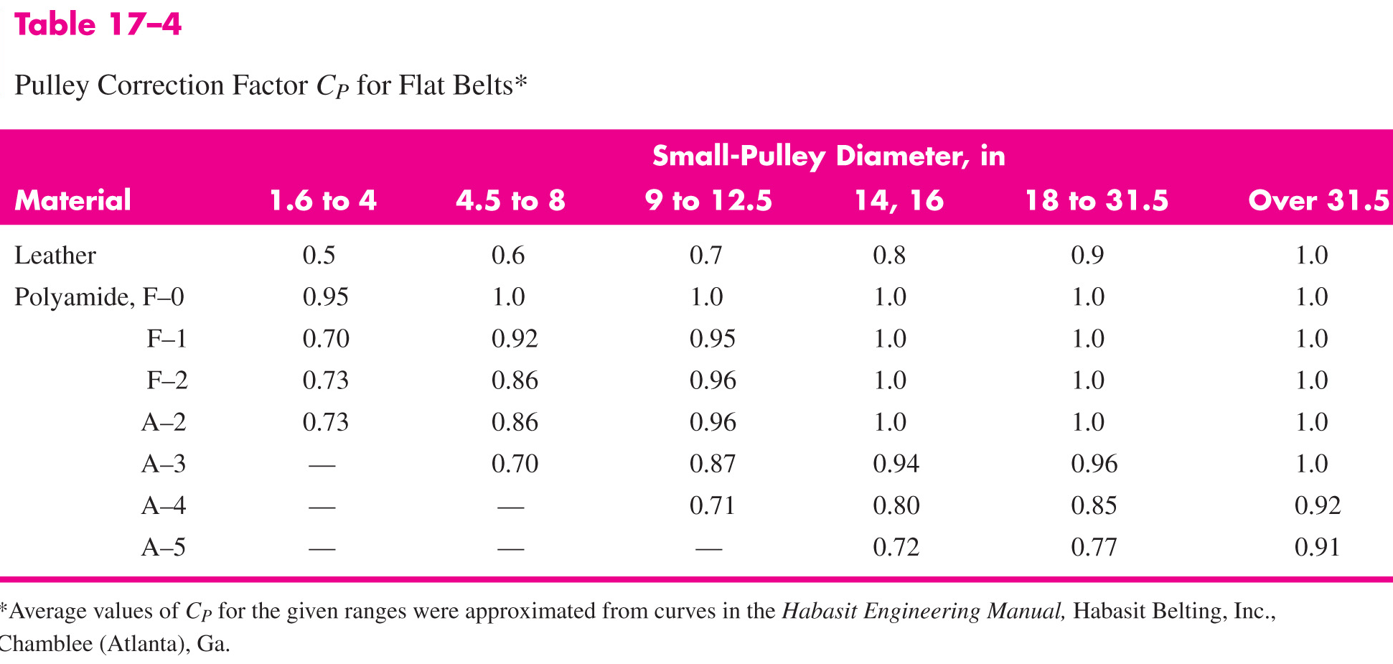
Fator de correção de flexão nas polias C_{P}
40-100mm 100-200mm 200-320mm 320-450mm 450-800mm acima de 800mm

Slide 22
Passo a passo para análise de uma transmissão por correias planas
Calcule o ângulo de abraçamento na menor polia (θ);
Pelo diâmetro da polia e velocidade calcule a força de tração devida a aceleração centrípeta;
Calcule a relação de forças devido ao atrito na correia (e^{(μ*θ)});
Calcule o torque devida a potência e a velocidade, considerando os fatores de serviço e de segurança;
Pelo torque e pelo raio da polia determine o ΔF ;
De acordo com as tabelas do fabricante ou das correias padronizadas no livro calcule a F_{a};
De acordo com F_{a} e ΔF calcule a força F₂ do lado menos tenso;
Calcule a força de pré-carga definida pela média das tensões F_{a} e F₂ subtraída da F_{c};
Calcule o coeficiente mínimo de atrito necessário e compare com o do catálogo:

Slide 23
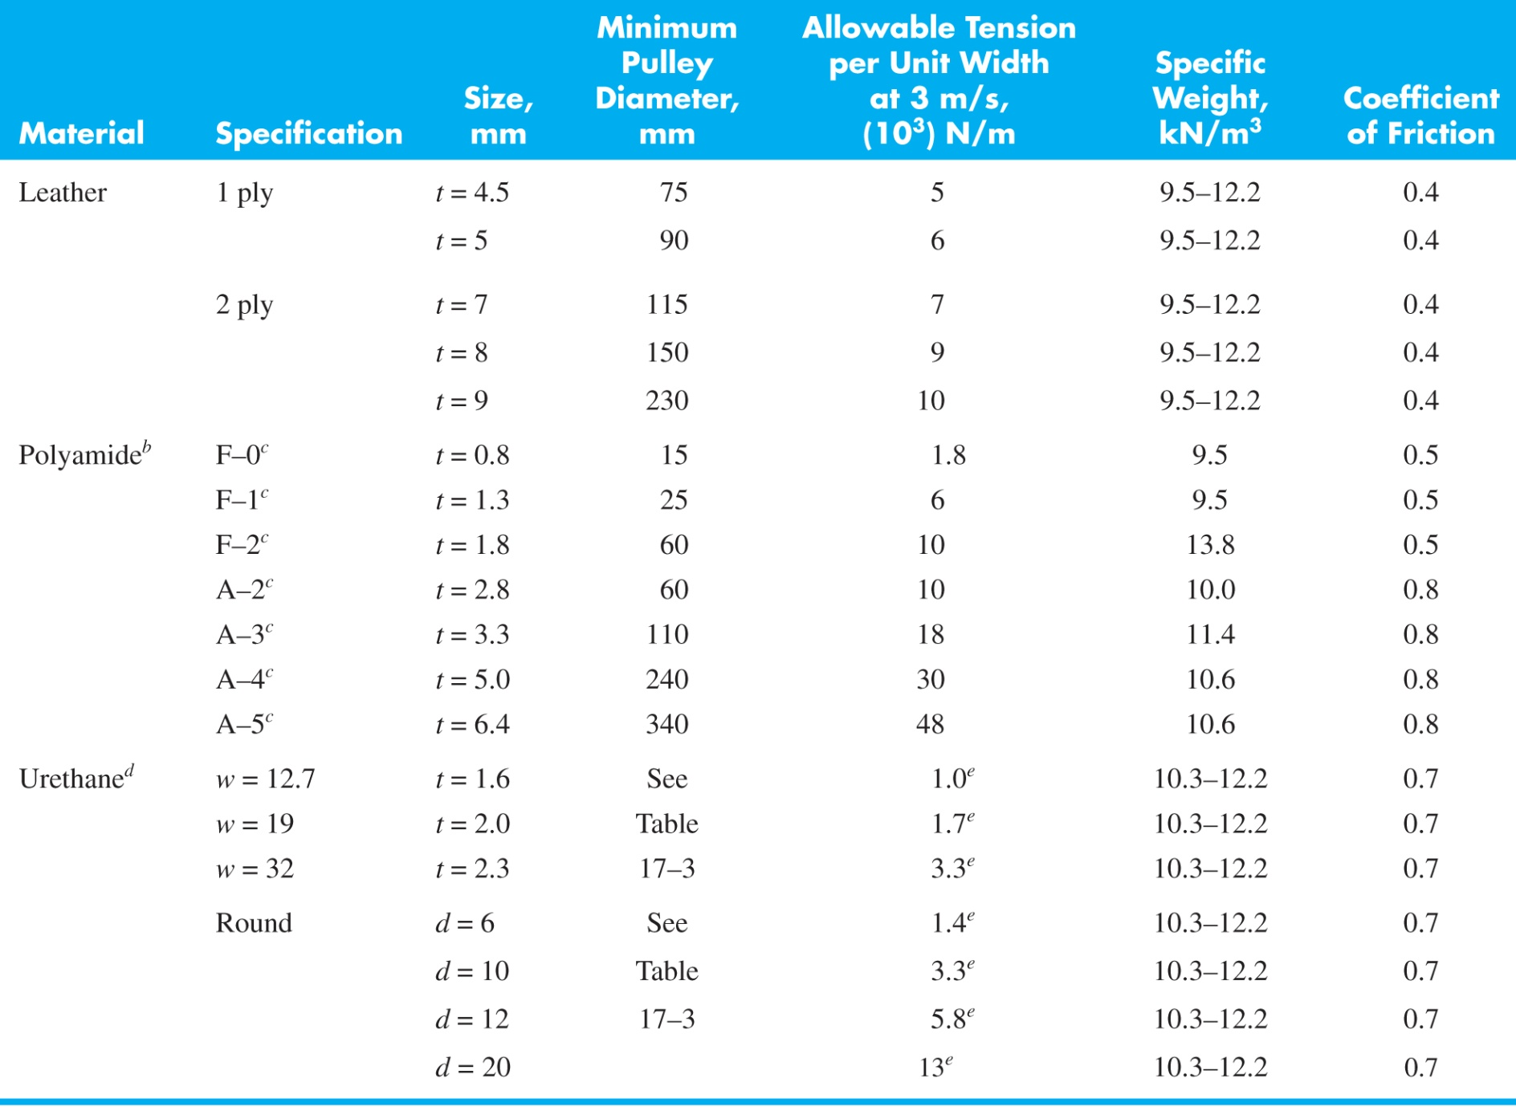
Propriedades de alguns tipos de correias

Slide 24
Properties of Some Flat- and Round-Belt Materials
Table 17–2

Slide 25
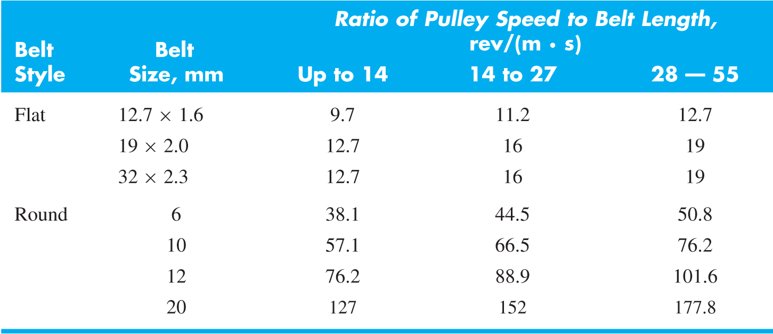
Mínimo tamanho de polia de acordo com a velocidade e o comprimento da correia
Table 17–3

Slide 26
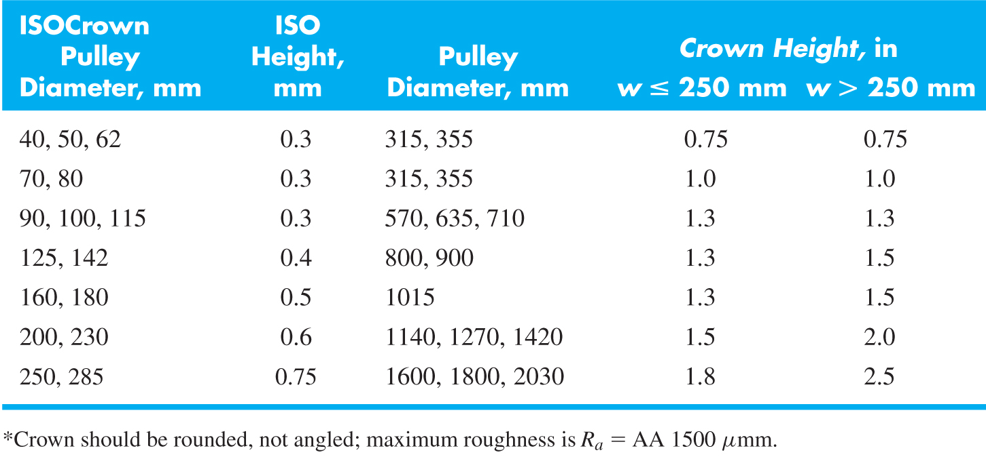
Curvamento da polia para seguimento da correia ao centro da polia
Table 17–5

Slide 27
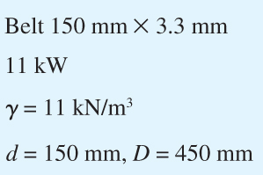
Example 17–1
Fig.17–10

Slide 28
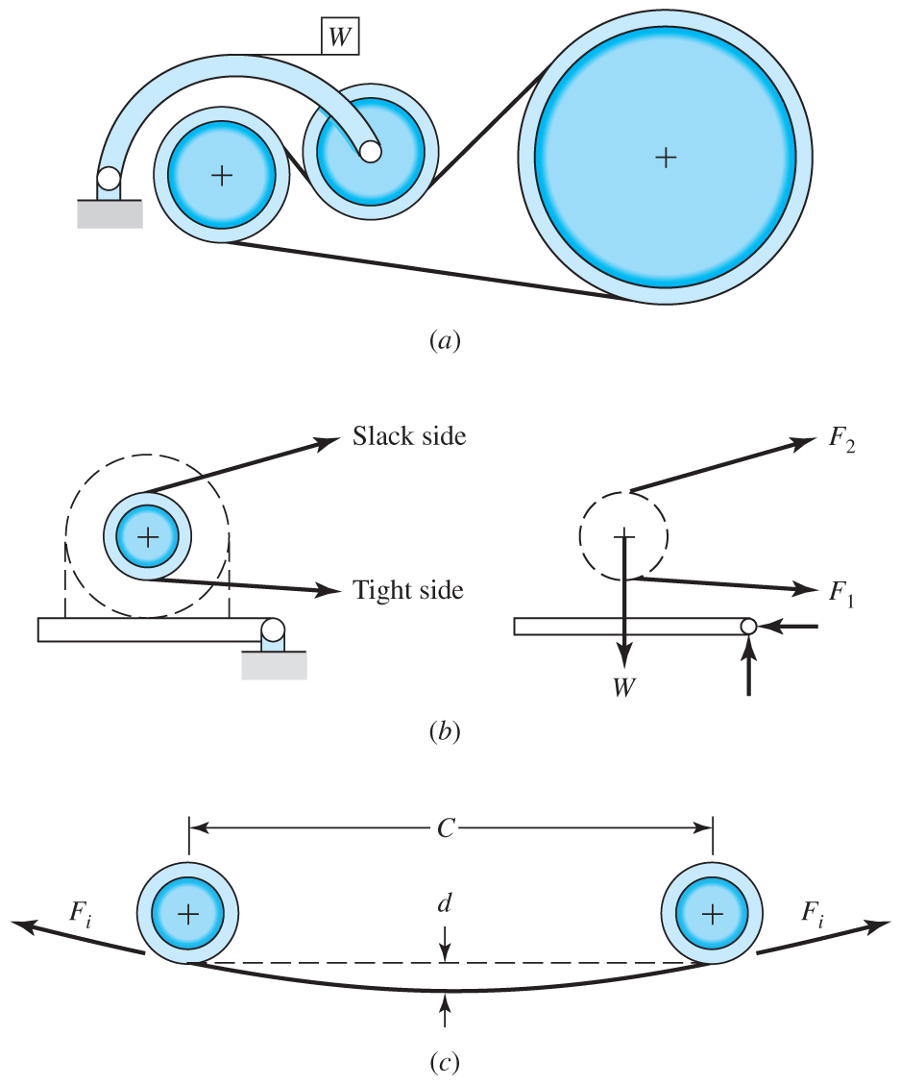
Belt-Tensioning Schemes
Fig.17–11

Slide 29
Relation of Dip to Initial Tension
Onde:
d = Deslocamento devida a catenária [m];
C = Distância entre centros [m];
w = Peso específico por metro da correia [N/m];
Fi = Pré carga [N].

Slide 30
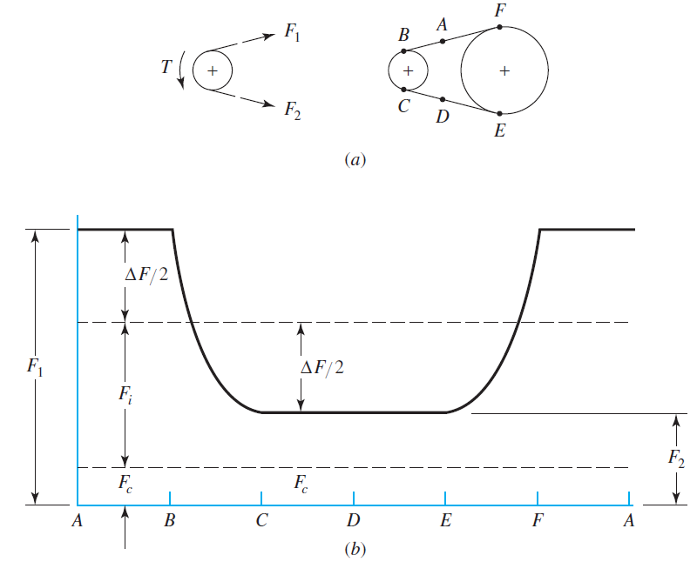
Variation of Flat-Belt Tensions at Some Cardinal Points
Fig.17–12

